Slide 1
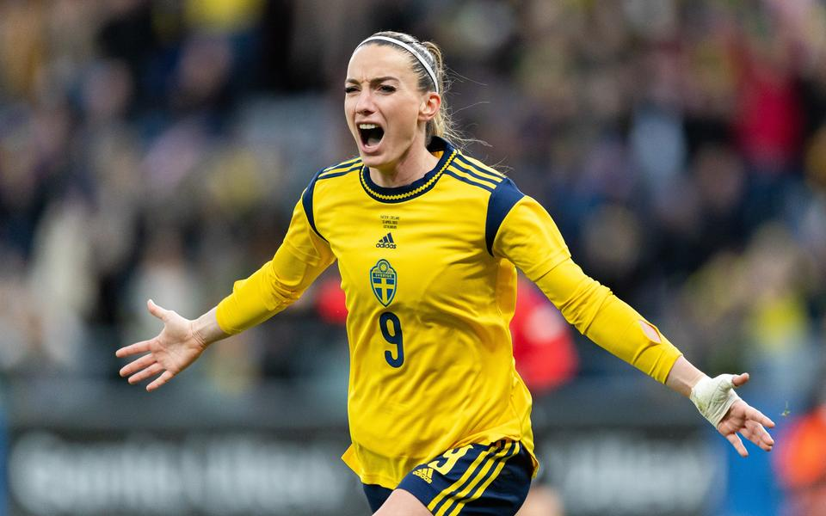
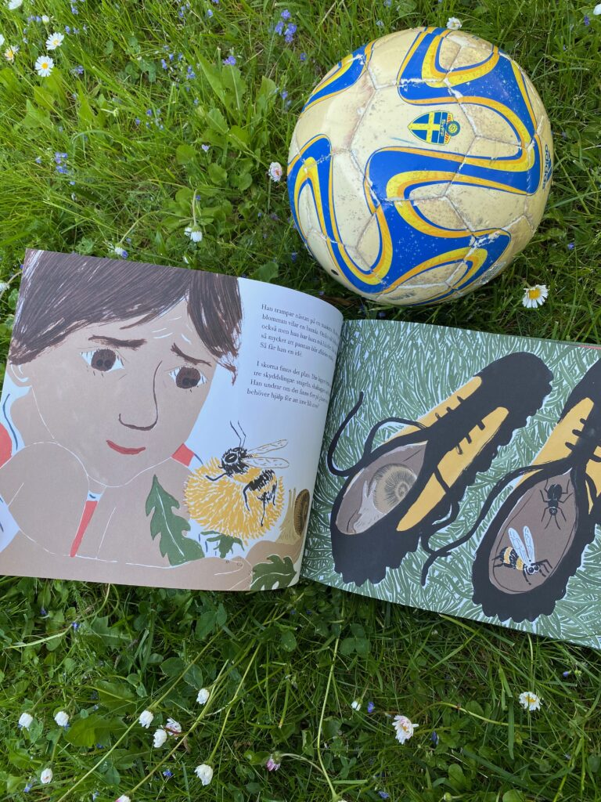
Sommarutmaningen F15
Namn:
Öva 20 passningar
Bollkontroll, driv med bollen 1 varv runt en fotbollsplan
Gör 5 armhävningar
Rita en fotbollsspelare
(skicka bilden som dm till marieboik_F2015 om du vill visa den på vårt instagram)
Klättra i ett träd
Gå balansgång på något klurigt ställe
Spring så snabbt att hjärtat dunkar
Träna skott på mål i 10 minuter
Läs en bra bok
Försök att göra minst tre kickar (använd fot, knä, huvud, axlar och/eller bröst)
Ät en glass!
Leta upp minst två namn på fotbollstjejer som spelar i ett landslag.
Namn 1
Namn 2
Lämna in efter sommaren och var med och tävla om ett pris!

